Slide 1
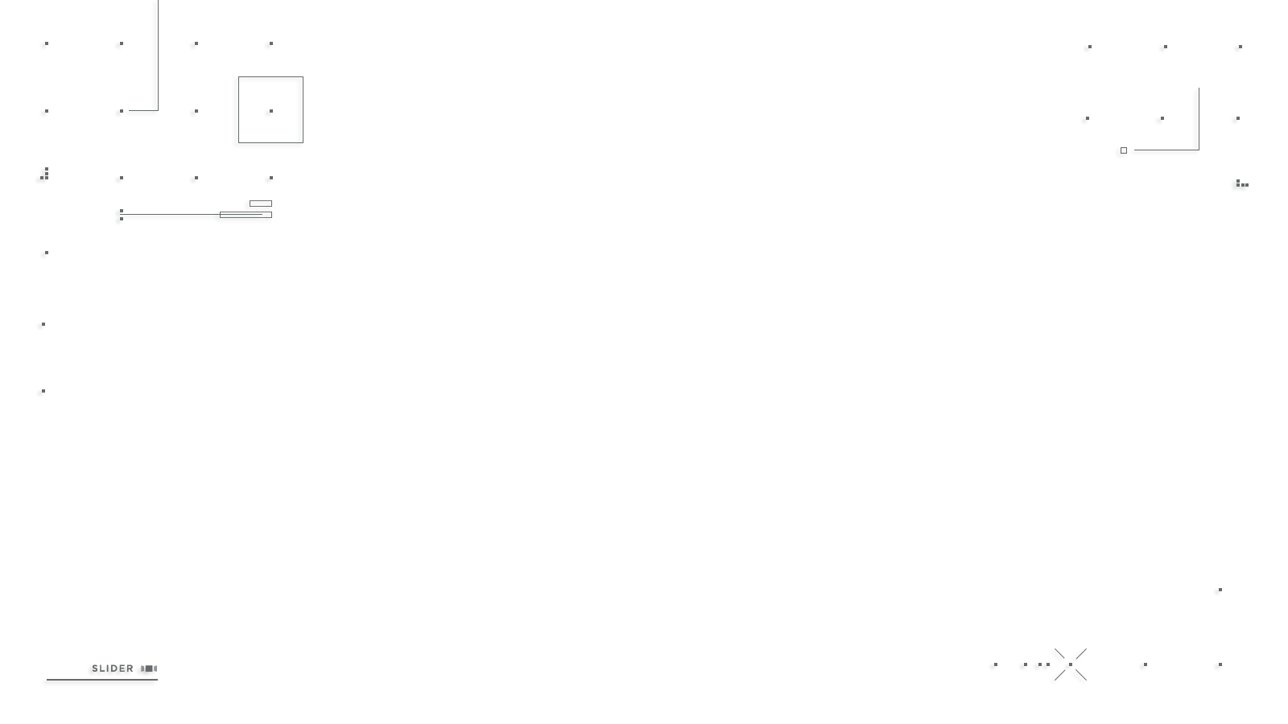


Slide 2
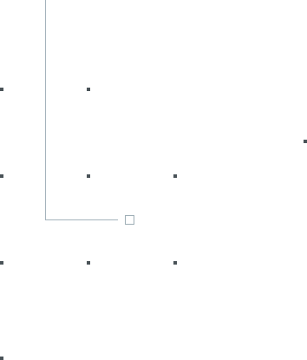
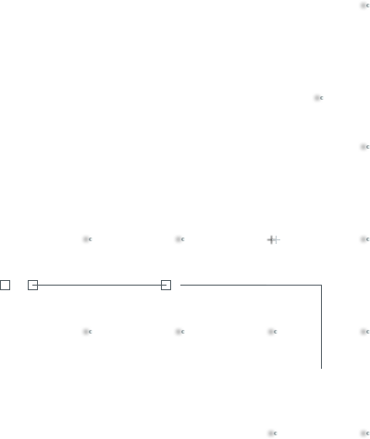
ANÁLISE E DESENVOLVIMENTO DE SISTEMAS
DISRUPTIVE ARCHITECTURES: IOT, IOB & IA
00 - Aula Magna e Orientações
Prof. Airton Y. C. Toyofuku
profairton.toyofuku@fiap.com.br

Slide 3

Agenda
Apresentação;
Objetivo do Curso;
Conteúdo;
Dinâmica das Aulas;
Checkpoints;
Calendário 1º Semestre;

Slide 4

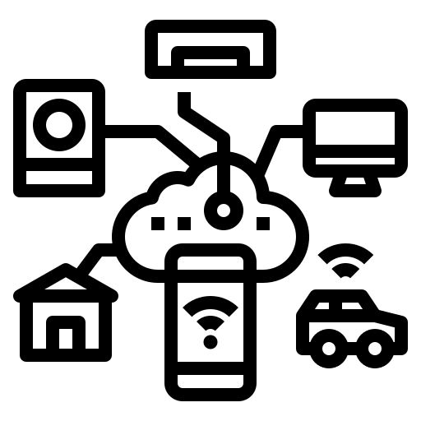
Objetivo do Curso
IA – Inteligência Artificial:
Compreender os conceitos de Análise de Dados, Machine Learning e Deep Learning;
Aplicar os conceitos e técnicas de IA;
Desenvolver pequenos projetos com IA;
IoT – Internet das Coisas:
Compreender os conceitos de sistemas IoT;
Conhecer as principais técnologias e técnicas aplicadas a IoT;
Desenvolver pequenos projetos de IoT;

Slide 5

Conteúdo
IoT – Internet das Coisas:
Conceito de Internet das Coisas;
Tensão e Corrente;
Lei de Ohm e Associação de Resistores;;
Ecossistema Arduino:
Sensor de Luminosidade;
Sensor de Temperatura e umidade;
LCD;
Sensor de presença e distância;
Servo Motor e Motor DC;
ESP32:
WiFi;
Bluetooth;
Raspberry Pi;
Protocolo MQTT e Dashboards;
Projetos práticos;

Slide 6
Checkpoints
O que?
Será UM PROJETO baseado no conteúdo dado em sala de aula;
Como?
O Projeto será desenvolvido em GRUPOS DE ATÉ 5 PESSOAS ;
Deverá ser “commitado” no GitHub, contendo:
Video, ou link para um video, apresentando o projeto. Qual o problema identificado, como vão resolver usando IoT, quais os resultados esperados, quais as principais dificuldades que o grupo prevê enfrentar, etc.
Um README com instruções, dependências e exemplos de como utilizar e reproduzir o projeto;
Código fonte do Código Embarcado e Scripts de Comunicação;
Esquema elétrico, fotos do protótipo e lista de componentes utilizados;
Quando?
CP1 – Video Explicativo, Esquema Elétrico e Simulação;
CP2 – Montagem do projeto usando os kits e enviando dados para uma Plataforma;
CP3 – Apresentação de Dashboards e aplicação de alguma regra de negócio;
E a avaliação?
CP1 – Clareza do video (2,5), organização do esquema elétrico (2,5) e do Código (2,5), apresentação da simulação (2,5);
CP2 – Organização da montagem (5,0) e demonstração do funcionamento (5,0);
CP3 – Apresentação dos Dashboards (5,0) e da regra de negócio aplicada (5,0);

Slide 7
Calendário 2º Semestre
Aula | Data | Conteúdo | Observações
1 | 04/08 | Aula 00 – Aula Magna e Orientações. Aula 01 – Internet das Coisas – IoT Divulgação dos CPs | OK OK Ok
2 | 11/08 | Aula 02 – Conceitos Básicos de Eletrônica | Ok
3 | 18/08 | Aula 03 – Arduino e Ecossistema Aula 04 – Atuadores básicos – LED e LCD | OK Ok
4 | 25/08 | Aula 05 – Sensores de Ambiente - luminosidade, temperatura, umidade, Presença e Distância | OK
5 | 01/09 | Aula 06 – Atuadores Avançados – Servo Motor e Motor DC | OK
6 | 15/09 | Entrega CP1 Aula 08 – WiFi | OK OK
7 | 22/09 | Aula 09 – Protocolos HTTP, NTP e MQTT | OK
8 | 29/09 | Aula 11 – Plataformas IoT e Dashboards
9 | 06/10 | Aula 10 – Entrega do CP2 (Fazer com o CP3?)
10 | 20/10 | Aula 12 – Plataformas IoT e Dashboards
11 | 27/10 | Aula 07 – Bluetooth
12 | 10/11 | Aula 13 – Entrega do CP3
13 | 17/11 | Global Solutions
14 | 24/11 | Global Solutions

Slide 8
Copyright © 2024 Prof. Airton Y. C. Toyofuku

